Slide 1


ĐẠI HỌC QUỐC GIA HÀ NỘI
TRƯỜNG ĐẠI HỌC KHOA HỌC TỰ NHIÊN
BÁO CÁO MÔN HỌC MÁY
EMSEMBLE LEARNING
Bagging, Random Forest, Boosting & Gradient Booting
Nhóm sinh viên: Hà Việt Anh
Vũ Đình Diệm
Nguyễn Thành Đạt
Lê Văn Đạt
Nguyễn Thị Hà
Phan Thành Đạt
Nguyễn Văn Việt Anh
Giảng viên: TS. Nguyễn Tiến Cường
Năm 2026

Slide 2
NỘI DUNG
CHƯƠNG I: TỔNG QUAN ĐỀ TÀI EMSEMBLE LEARNING
CHƯƠNG II: CÁC PHƯƠNG PHÁP
CHƯƠNG III: DEMO VÀ SO SÁNH
CHƯƠNG iV: TÀI LIỆU THAM KHẢO

Slide 3

CHƯƠNG I:EMSEMBLE LEARNING
1.1 Emsemble learning là gì ?
“Kỹ thuật kết hợp nhiều mô hình yếu ( Weak Learners) để tạo ra một mô hình mạnh hơn- theo nguyên lý đoàn kết tạo sức mạnh”
1. Giảm Bias
2. Giảm Variance
3.Đa dạng hoá
Bias
Var
$$\text{⊕}$$
Thấp hơn đáng kể so với từng mô hình đơn lẻ
Trung bình hoá nhiều dự đoán -> làm trơn biến động ngẫu nhiên
Lỗi các điểm dữ liệu khác nhau triệt tiêu nhau

Slide 4
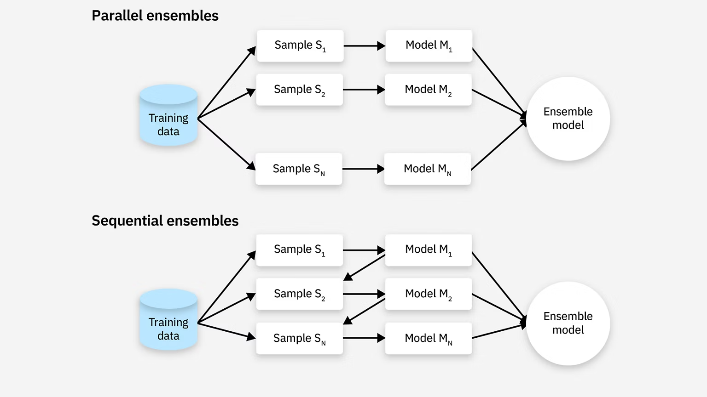
CHƯƠNG I:EMSEMBLE LEARNING
1.2 Hai chiến lược chính
PARALLEL . Bagging
?Làm sao để mô hình tốt trở nên ổn định hơn?
Lấy mẫu bootstrap (có hoàn lại)
Huấn luyện song song độc lập
Kết hợp bằng voting/ averaging
Giải quyết: Giảm Variance
SEQUENTIAL . Boosting
?Làm sao một mô hình yếu thành mô hình mạnh?
Khởi tạo trọng số đều nhau
Mỗi vòng tập chung vào lỗi trước
Kết hợp có trọng số ( weighted)
Giải quyết : Giảm Bias

Slide 5
CHƯƠNG I:EMSEMBLE LEARNING
1.3 Điều kiện để Ensemble learning hiệu quả
Độ chính xác
Mỗi mô hình thành phần phải tốt hơn đoán ngẫu nhiên ( >50% với bài toán phân loại nhị phân)
Đa dạng hoá
Các mô hình phải mắc lỗi tại các điểm khác nhau- sai số ngẫu nhiên mới có thể triệt tiêu nhau
Kết hợp đúng cách
Voting( phân loại) – Averaging( Hồi quy)- Meta model/ Stacking( Nâng cao)

Slide 6
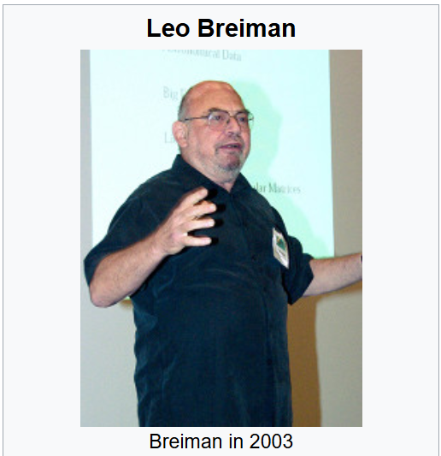
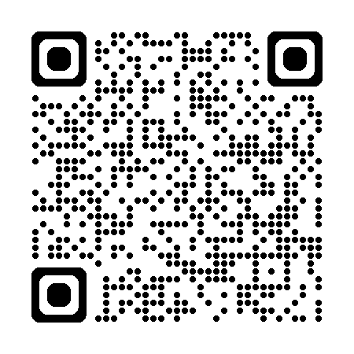
CHƯƠNG II:CÁC PHƯƠNG PHÁP
01.Bagging
1.1 Bagging( Bootstrap Aggregation)
Vào năm 1996, Leo Breiman đã giới thiệu thuật toán bagging
Bagging là viết tắt của cụm từ bootstrap aggregation (tổng hợp bootstrap). Phương pháp này xây dựng nhiều phiên bản của một bộ ước lượng trên các mẫu bootstrap được lấy từ dữ liệu huấn luyện gốc, sau đó tổng hợp các dự đoán riêng lẻ của chúng để tạo thành dự đoán cuối cùng

Slide 7
CHƯƠNG II:CÁC PHƯƠNG PHÁP
01.Bagging
1.1 Bagging( Bootstrap Aggregation)
Bagging xây dựng nhiều phiên bản mô hình trên các mẫu bootsrap từ dữ liệu gốc, sau đó tổng hợp các dự đoán riêng lẻ thành kết quả cuối cùng.
Bootstrapping
Rút ngẫu nhiên CÓ HOÀN LẠI từ dataset gốc-> tạo nhiều tập con khác nhau
Parallel Training
Huấn luyện từ mô hình độc lập, song song trên mỗi tập bootstrap
Aggregation
Phân loại: Voting đa số
Hồi quy: Lấy trung bình cộng
Ví dụ điển hình: Random forest= Bagging + Decision Trees

Slide 8
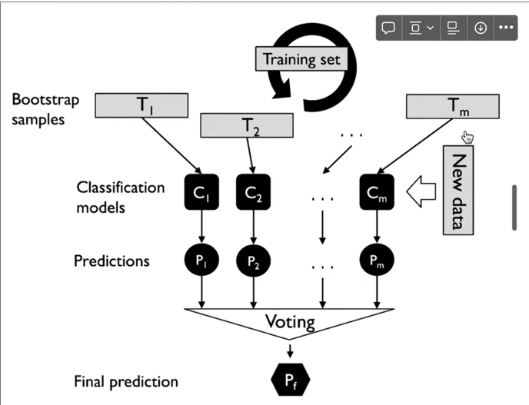
CHƯƠNG II:CÁC PHƯƠNG PHÁP
01.Bagging
1.1 Bagging( Bootstrap Aggregation)

Slide 9
CHƯƠNG II:CÁC PHƯƠNG PHÁP
01.Bagging
1.2 Ưu điểm . Nhược điểm. Ứng dụng
Ưu điểm
Nhược điểm
+ Dễ triển khai( scikit-learn)
+ Giảm phương sai hiệu quả
+ Hỗ trợ huẩn luyện song song
+ Không cần nhiều tune nhiều
+ Mất tính diễn giải( black box)
+Tốn bộ nhớ & tính toán
+ Kém hiệu quả
Y tế
IT
Môi trường
Tài chính
Dự đoán bệnh tiểu đường, chọn gem
Phát hiện xâm nhạp mạng
Bản đồ vùng đất ngập nước
Phát hiện dan lận rủi do tín dụng

Slide 10
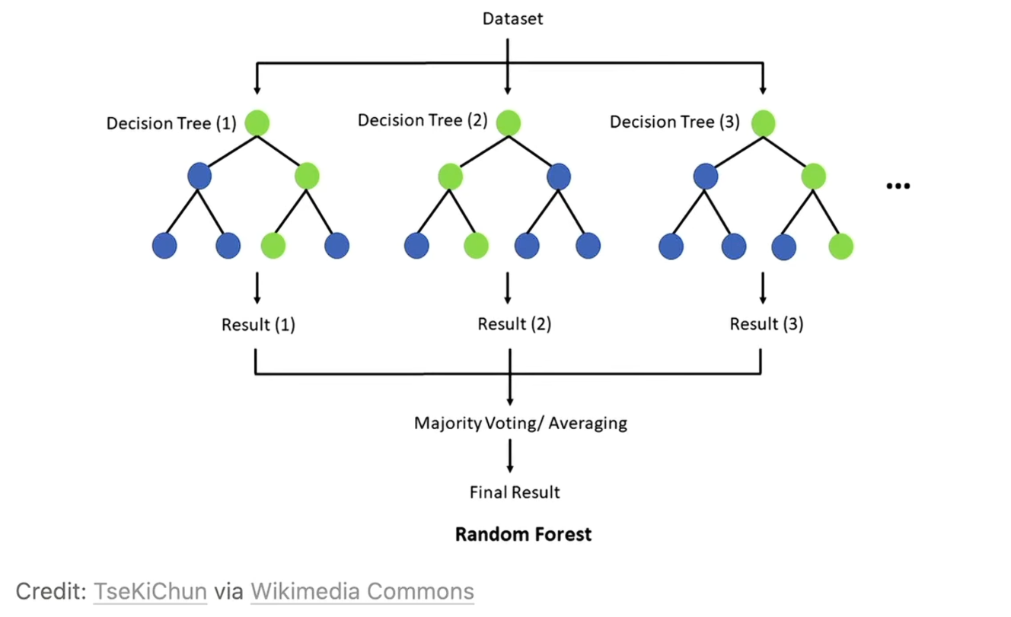
CHƯƠNG II:CÁC PHƯƠNG PHÁP
02.Random Forest
2.1 Random Forest là gì?
Random Forest= Ensemble Learning
Tư tưởng cốt lõi: “Trí tuệ đám đông”- hàng tram cây quyết định cùng nhìn nhận dữ liệu, đa số thắng
Phân loại( Classlflcation)
Voting đa số
Mỗi cây bỏ 1 phiếu nhãn -> Nhãn được chọn nhiều nhất
Hồi Quy( Regresslon)
Lấy trung bình
Kết quả cuối = trung bình cộng dự đoán của tất cả các cây

Slide 11
CHƯƠNG II:CÁC PHƯƠNG PHÁP
02.Random Forest
2.2 Tại sao cần cả “Khu Rừng”
Decision Tree- Vấn đề
Random Forest- Giải pháp
Phát triển sâu-> học thuộc long dữ liệu
Overfitting: tốt train, tệ thực tế
Rất nhạy cảm với nhiễu( noise)
Thay đổi data nhỏ-> cây lớn thay đổi
Luật số lớn (Law of large Numbers)
Tăng số cây-> sai số hội tụ, không overfit
Sai số ngẫu nhiên triệt tiêu lẫn nhau
Thêm cây= mạnh hơn, ổn định hơn
VS

Slide 12
CHƯƠNG II:CÁC PHƯƠNG PHÁP
02.Random Forest
2.3 Công thức hai nguồn ngẫu nhiên
Lấy mẫu Bagging
Chọn đặc trưng ngẫu nhiên
Mỗi cây chỉ lấy một phần dữ liệu do rút ngẫu nhiên CÓ HOÀN LẠI từ tập huấn luyện gốc
Tại mỗi node khi tách cây, Chỉ xét một tập con ngẫu nhiên.
(Boostrap Sampling)
(Random subspace/ Feature Randommness)
Các cây nhìn thấy dữ liệu khác nhau
Các cây nhìn dữ liệu theo góc độ khác nhau
Kết hợp 2 nguồn ngẫu nhiên này đảm bảo các cây trong rừng đủ Đa Dạng và Độc Lập- Điều kiện để Ensemble phát huy sức mạnh

Slide 13
CHƯƠNG II:CÁC PHƯƠNG PHÁP
02.Random Forest
2.4 OOB Error & Feature Importance
Out-of-Bag(OOB) Error
Variable Importance
~ 1/3 dữ liệu không được dùng để huấn luyện mỗi cây
Dữ liệu “ bị bỏ rơi” này = tập test nội bộ(OOB)
Tự Động có Cross-Validation mà không cần tách tập riêng
Tiết kiệm dữ liệu cho huấn luyện.
Feature A
Feature B
Feature C
85%
62%
45%
RF không phải hộp đen: giải thích được biến nào quan trọng nhất bằng cách đo tang sai số khi hoán vị ngẫu nhiên giá trị biến trông OOB.
P( điểm bị bỏ qua 1 lần)= (1-1/N)^{N}
-> e⁻¹ = 36.8%

Slide 14
CHƯƠNG II:CÁC PHƯƠNG PHÁP
02.Random Forest
2.5 Tổng kết random Forest
Ưu điểm
Nhược điểm
Kháng nhiễu( robust), sử lý tốt outliers
Không bị Overfitting khi thêm cây
Huấn luyện song song-> nhanh
Tự đánh giá qua OOB- không cần tập Validation
Đo được Feature Importance
Tốn bộ nhớ( Lưu hàng trăm cây)
Dự đoán chậm hơn 1 cây đơn
Ít giải thích được hơn Decision Tree
Khi nào dùng Random Forest
Dữ liệu nhiều chiều, cần kết quả nhanh, dữ liệu có missing values, muốn biết feature nào quan trọng nhất.

Slide 15
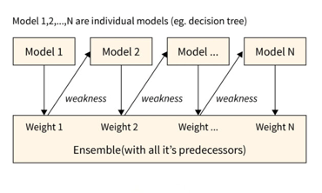
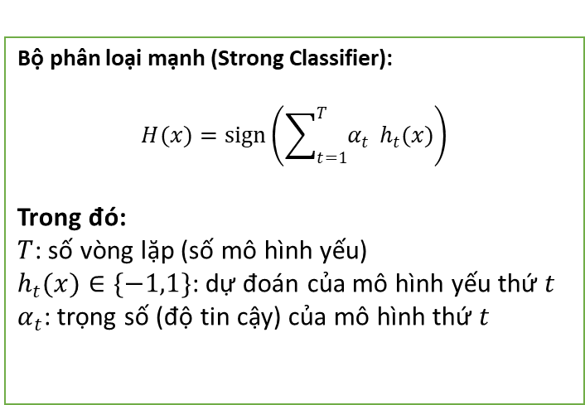
CHƯƠNG II:CÁC PHƯƠNG PHÁP
03.Boosting
3.1 : BẢN CHẤT TOÁN HỌC CỦA BOOSTING
Định nghĩa dưới góc độ PAC Learning: Boosting là quá trình chuyển đổi một thuật toán học yếu (Weak Learner – độ chính xác chỉ cần lớn hơn mức đoán ngẫu nhiên 50%) thành một thuật toán học mạnh (Strong Learner) với độ chính xác cao tùy ý.
Mô hình tổng quát: Kết quả của Boosting là một tổ hợp tuyến tính (Linear Combination) của nhiều mô hình cơ sở.
Bộ phân loại mạnh (Strong Classifier):
$$H(x)=sign\left(\sum_{t=1}^{T}{α_{t}} h_{t}(x)\right)$$
Trong đó:
$T$: số vòng lặp (số mô hình yếu)
$h_{t}(x)∈\{−1,1\}$: dự đoán của mô hình yếu thứ $t$
$α_{t}$: trọng số (độ tin cậy) của mô hình thứ $t$

Slide 16
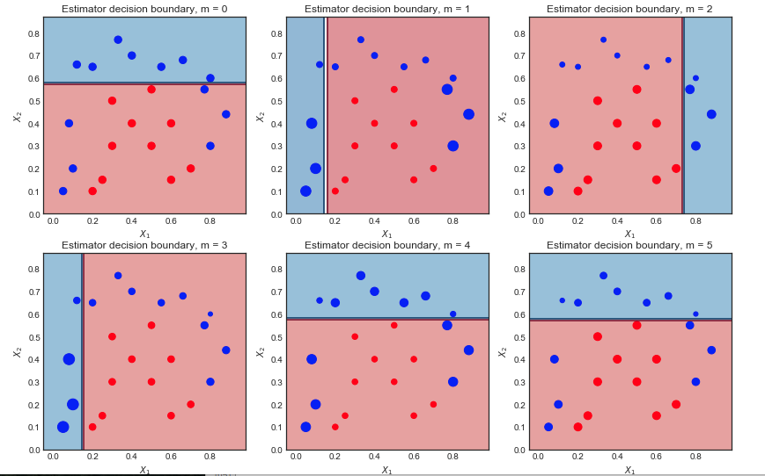
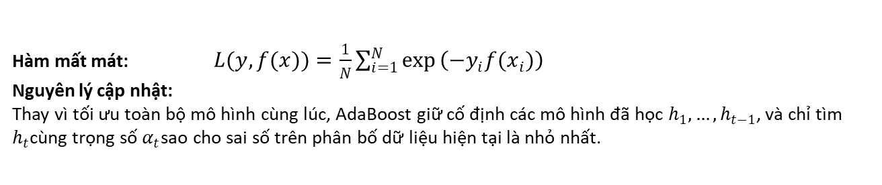
CHƯƠNG II:CÁC PHƯƠNG PHÁP
03.Boosting
3.2 ADABOOST – TỐI ƯU HÓA HÀM MẤT MÁT MŨ
Mục tiêu cốt lõi: AdaBoost (Adaptive Boosting) thực chất là quá trình tối thiểu hóa hàm mất mát mũ (Exponential Loss) thông qua phương pháp Forward Stagewise Additive Modeling.
Hàm mất mát: $L(y,f(x))=\frac{1}{N}\sum_{i=1}^{N}{exp}\left(−y_{i}f(x_{i})\right)$
Nguyên lý cập nhật: Thay vì tối ưu toàn bộ mô hình cùng lúc, AdaBoost giữ cố định các mô hình đã học $h_{1},…,h_{t−1}$, và chỉ tìm $h_{t}$cùng trọng số $α_{t}$sao cho sai số trên phân bố dữ liệu hiện tại là nhỏ nhất.

Slide 17
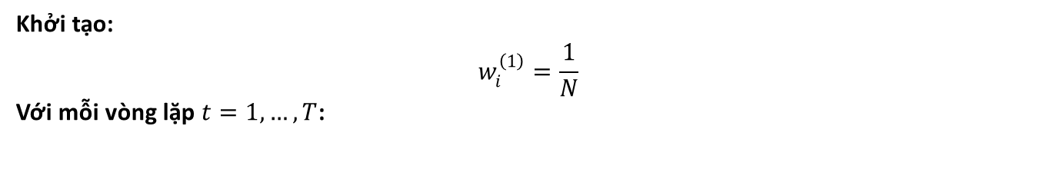
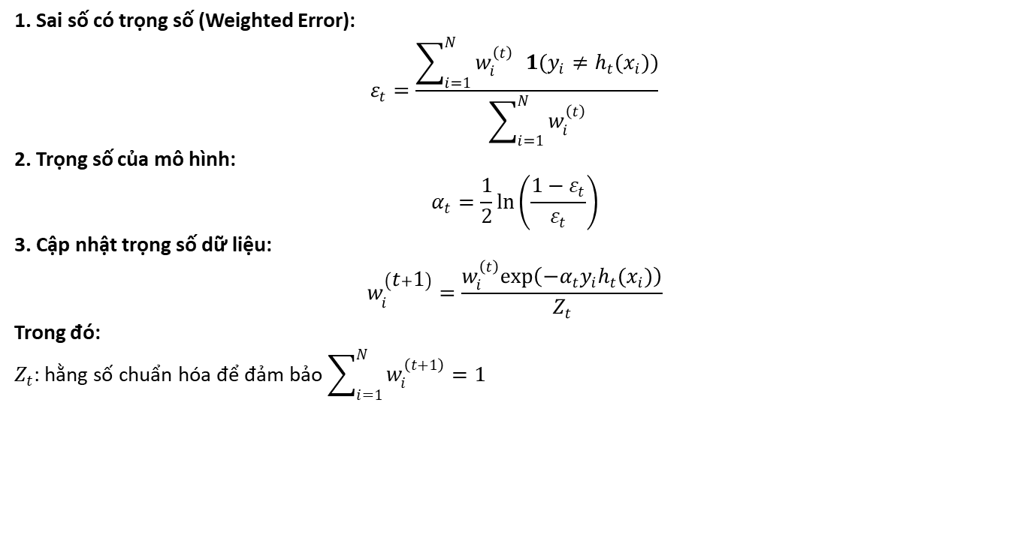
CHƯƠNG II:CÁC PHƯƠNG PHÁP
03.Boosting
3.4 QUÁ TRÌNH HUẤN LUYỆN ADABOOST
Khởi tạo:
$$w_{i}^{\left(1\right)}=\frac{1}{N}$$
Với mỗi vòng lặp $t=1,…,T$:
1. Sai số có trọng số (Weighted Error):
$$ε_{t}=\frac{\sum_{i=1}^{N}{w_{i}^{\left(t\right)}} 1(y_{i}≠h_{t}(x_{i}))}{\sum_{i=1}^{N}{w_{i}^{\left(t\right)}}}$$
2. Trọng số của mô hình:
$$α_{t}=\frac{1}{2}ln\left(\frac{1−ε_{t}}{ε_{t}}\right)$$
3. Cập nhật trọng số dữ liệu:
$$w_{i}^{\left(t + 1\right)}=\frac{w_{i}^{\left(t\right)}exp\left(−α_{t}y_{i}h_{t}(x_{i})\right)}{Z_{t}}$$
Trong đó:
$Z_{t}$: hằng số chuẩn hóa để đảm bảo $\sum_{i=1}^{N}{w_{i}^{\left(t+1\right)}}=1$

Slide 18
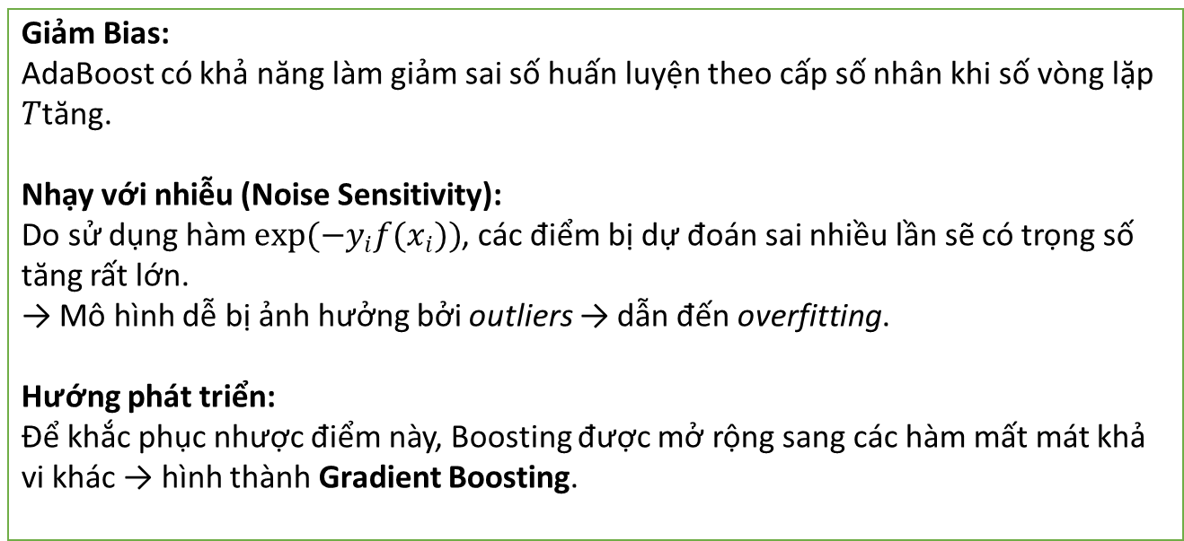
CHƯƠNG II:CÁC PHƯƠNG PHÁP
03.Boosting
3.5 PHÂN TÍCH BIAS & VARIANCE
Giảm Bias: AdaBoost có khả năng làm giảm sai số huấn luyện theo cấp số nhân khi số vòng lặp $T$tăng.
Nhạy với nhiễu (Noise Sensitivity): Do sử dụng hàm $exp(−y_{i}f(x_{i}))$, các điểm bị dự đoán sai nhiều lần sẽ có trọng số tăng rất lớn. → Mô hình dễ bị ảnh hưởng bởi outliers → dẫn đến overfitting.
Hướng phát triển: Để khắc phục nhược điểm này, Boosting được mở rộng sang các hàm mất mát khả vi khác → hình thành Gradient Boosting.

Slide 19
CHƯƠNG II:CÁC PHƯƠNG PHÁP
04. Gradient boosting
4.1 Ý tưởng cốt lõi- Gradient boosting
Thay vì dẫn xuất riêng cho từng hàm mất mát, Gradient boosting tổng quát hoá bằng cách xem boosting là bài toán Gradient boosting trên không gian hàm
Gradient Descent thông thường
Gradient boosting
Tối ưu hoá tham số Ɵ trong không gian tham số
θ ← θ - η · ∇L(θ)
Cập nhật trên các vector tham số cố định
Tối ưu hoá hàm f(x) trong không gian hàm
f(x) ← f(x) - ρ · g(x) , g= gradient của L
Dùng weak learner để sấp xỉ gradient âm
Ưu điểm: không cần tính riêng từng hàm loss function- chỉ cần loss khả vi là áp dụng được

Slide 20
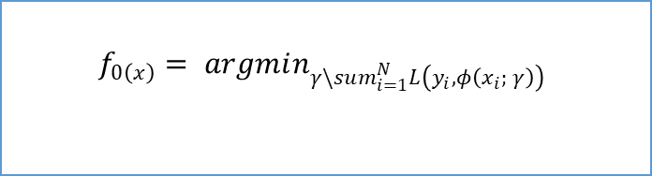
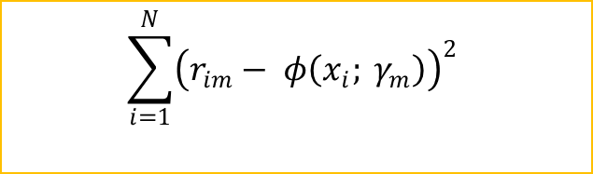
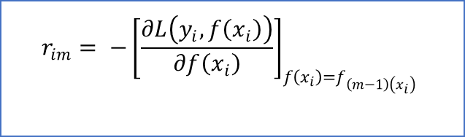
CHƯƠNG II:CÁC PHƯƠNG PHÁP
04. Gradient boosting
4.2 Thuật toán Gradient boosting
01.Khởi tạo
03. Tính toán thặng dư gradient
$$f_{0\left(x\right)}= argmin_{γ\backslash sum_{i=1}^{N}L\left(y_{i}, φ\left(x_{i}; γ\right)\right)}$$
$$r_{im}= −{\left[\frac{∂L\left(y_{i}, f\left(x_{i}\right)\right)}{∂f\left(x_{i}\right)}\right]}_{f\left(x_{i}\right)=f_{\left(m−1\right)\left(x_{i}\right)}}$$
0.2 Vòng lặp
0.4 Sử dụng mô hình học yếu để tính γm nhằm cực tiểu hóa
for m = 1 : M do
$$\sum_{i=1}^{N}{{\left(r_{im}− φ\left(x_{i}; γ_{m}\right)\right)}^{2}}$$
0.5 Cập nhật: ${ f}_{m\left(x\right)}= f_{\left(m−1\right)\left(x\right)}+ νφ\left(x; γ_{m}\right)$

Slide 21
CHƯƠNG II:CÁC PHƯƠNG PHÁP
04. Gradient boosting
4.3 Nhận xét
Nếu chúng ta áp dụng thuật toán này với hàm mất mát bình phương (squared loss), chúng ta sẽ thu hồi lại được L2Boosting. Nếu chúng ta áp dụng thuật toán này cho hàm mất mát log (log-loss), chúng ta nhận được một thuật toán có tên là BinomialBoost. Ưu điểm của thuật toán này so với LogitBoost là nó không cần phải có khả năng khớp có trọng số: nó chỉ áp dụng bất kỳ mô hình hồi quy hộp đen nào lên vector gradient. Ngoài ra, nó tương đối dễ dàng để mở rộng sang trường hợp đa lớp. Chúng ta cũng có thể áp dụng thuật toán này cho các hàm mất mát khác, chẳng hạn như hàm mất mát Huber, mạnh mẽ hơn trước các điểm ngoại lai so với hàm mất mát bình phương sai số.

Slide 22
CHƯƠNG III:DEMO VÀ SO SÁNH
Dự đoán khách hàng rời bỏ dịch vụ
Một công ty viễn thông muốn dự đoán khách hàng nào sẽ rời bỏ dịch vụ → can thiệp kịp thời để giữ chân họ.
Dataset
Input (X) — 6 features
Output (y)
Telco Customer Churn
• tenure — Thời gian sử dụng
0 : Không rời dịch vụ
1 : Rời dịch vụ (Churn)
• Kaggle / IBM Sample Data
• MonthlyCharges — Chi phí/tháng
• 7,043 khách hàng
• TotalCharges — Tổng chi phí
Loại bài toán
• 20 đặc trưng đầu vào
• Contract — Loại hợp đồng
• InternetService — Dịch vụ mạng
Classification
Phân loại nhị phân
• Nhãn: Churn (0 / 1)
• PaymentMethod — Thanh toán

Slide 23
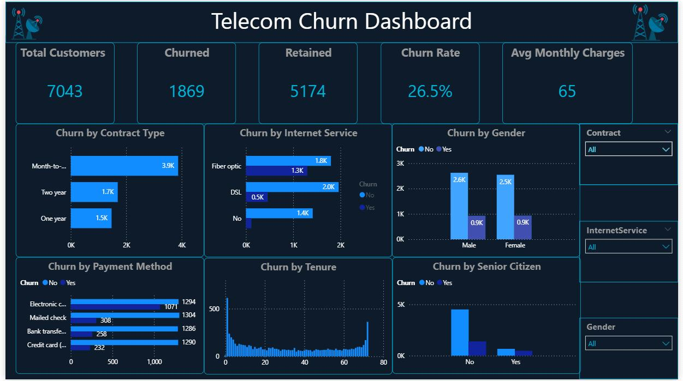
CHƯƠNG III:DEMO VÀ SO SÁNH

Slide 24
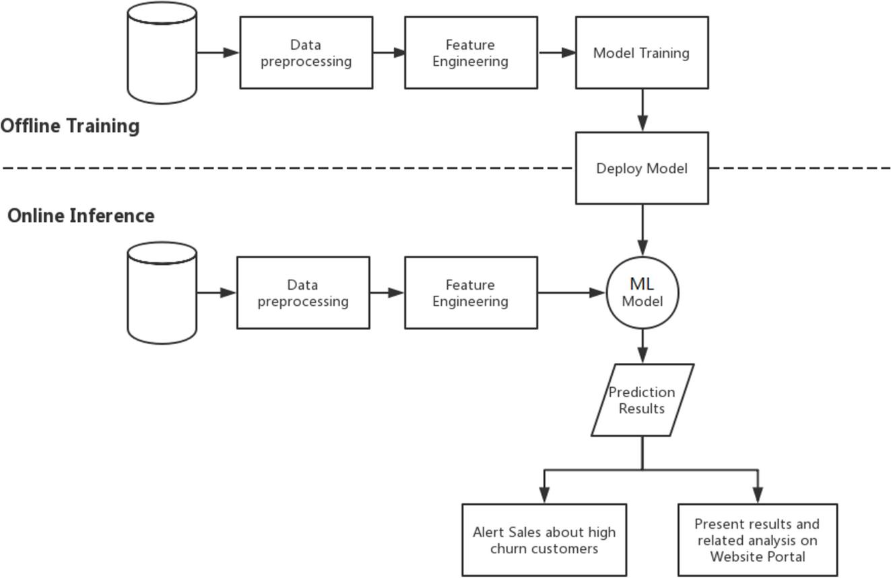
CHƯƠNG III:DEMO VÀ SO SÁNH

Slide 25
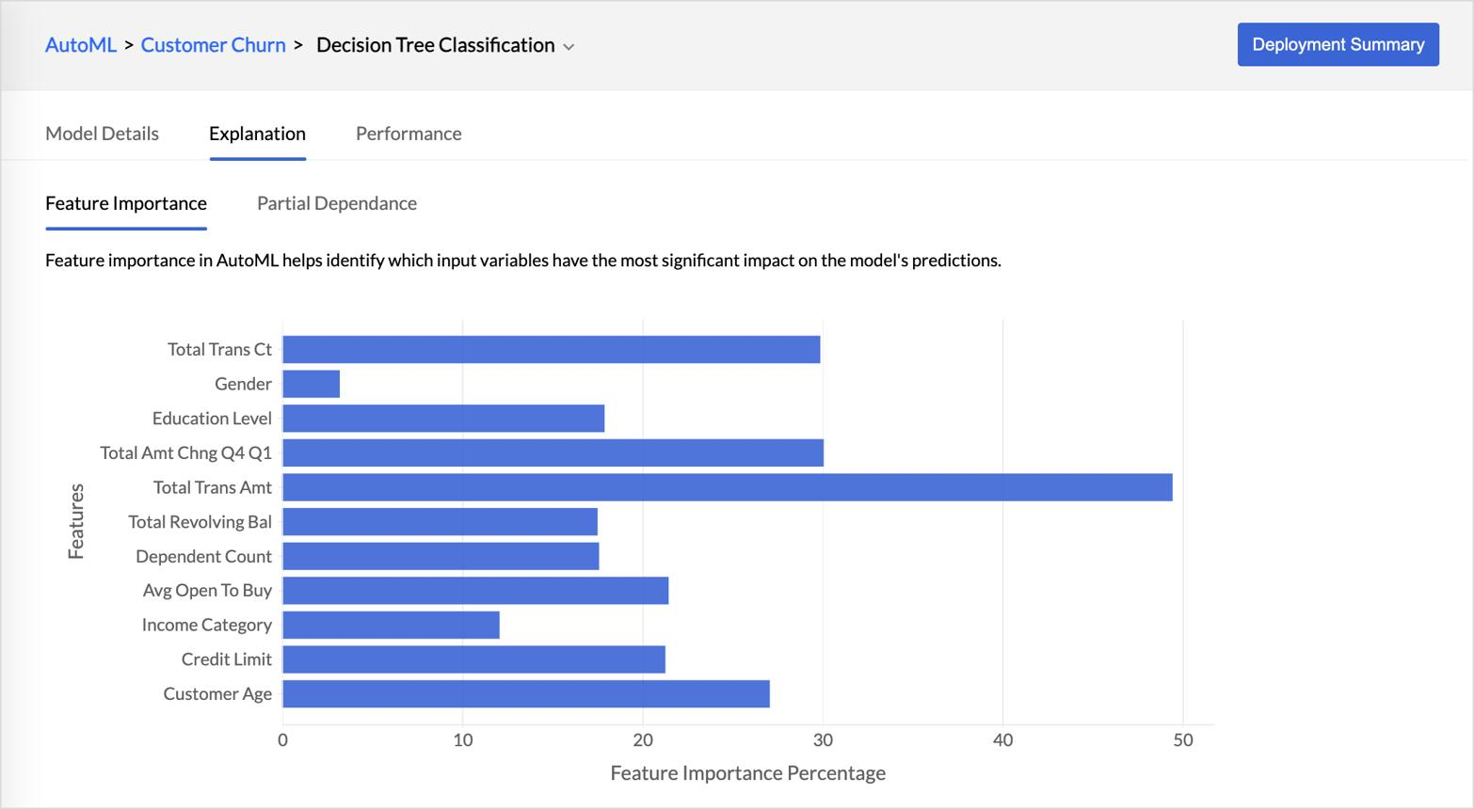
CHƯƠNG III:DEMO VÀ SO SÁNH

Slide 26
CHƯƠNG III:DEMO VÀ SO SÁNH
Decision Tree
Overfitting — học thuộc tập train
70.9%
~0.709
Bagging
Ổn định hơn nhờ trung bình hóa
79.7%
~0.797
AdaBoost
Tập trung học điểm khó
80.7%
~0.807
Random Forest
Giảm Variance — kháng nhiễu tốt
80%
~0.80
Gradient Boost
🏆 Tốt nhất — tối ưu từng bước
80.8%
~0.808
💡 Kết luận: Gradient Boosting đạt accuracy cao nhất (~0.82). Ensemble methods vượt trội so với Decision Tree đơn lẻ (+10 điểm).

Slide 27
CHƯƠNG V: TÀI LIỆU THAM KHẢO
[1] L. Breiman, "Random Forests," Machine Learning, vol. 45, pp. 5-32, 2001.
[2] J. H. Friedman, "Greedy Function Approximation: A Gradient Boosting Machine," The Annals of Statistics, vol. 29, no. 5, pp. 1189-1232, 2001.
[3] K. P. Murphy, Machine Learning: A Probabilistic Perspective. Cambridge, MA, USA: MIT Press, 2012.
[4] C. M. Bishop, Pattern Recognition and Machine Learning. New York, NY, USA: Springer, 2006.
[5] A. C. Müller and S. Guido, Introduction to Machine Learning with Python. Sebastopol, CA, USA: O'Reilly Media, 2016.

Slide 28
Cảm ơn thầy và các bạn đã lắng nghe!

